Slide 1
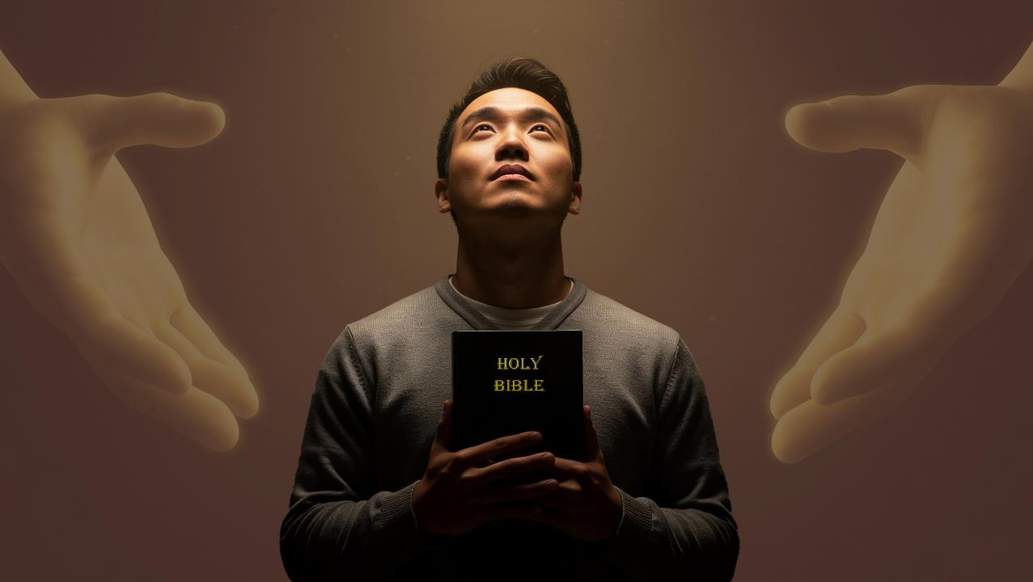
ARAARAA FI ABDII
Barnoota 9ffaa Gurraandhala 28, 2026

Slide 2


2 Qorontoos 5:21
“Akka nu isumaan qajeelummaa Waaqaa taanuuf Waaqni nuuf jedhee Kiristoos Isa cubbuu hin qabne sana cubbuu godhe.”

Slide 3


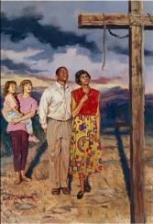
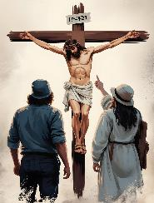
After stating that the cross of Christ had reconciled Heaven and Earth (Qol. 1:20), Paul goes on to explain the practical effects for us of this reconciliation.
How has this changed us? How did God foresee all of this? What can we do to help others share in reconciliation and gain hope?
ARAARAA FI ABDII KARAA WANGEELAA
Bu’aa Araaraa
Hamaa gochuu irraa gara qulqulloota ta’uutti (Qol. 1:21-22)
Gadi dhaabbataa fi jabaa (Qol. 1:23)
Abdii
Abdii kennuu (Qol.1:24-25)
Iccita Waaqayyoo (Qol. 1:26-27)
Humna Wangeelaa
Wangeela labsuu (Qol. 1:28-29)

Slide 4

BU’AA ARAARAA

Slide 5

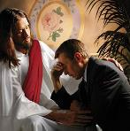
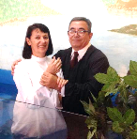
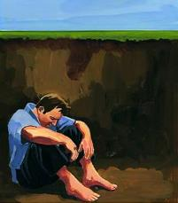
HAMAA HOJJECHUU IRRAA GARA QULQULLOOTA TA’UUTTI
“Isinis dur amala keessan hamaa sanaan Waaqatti orma taatanii yaada keessaniinis diinota turtan. Amma garuu qulqulloota mudaa hin qabnee fi warra hir’ina hin qabne godhee fuula isaa duratti isin dhi’eessuuf dhagna foon Kiristoosiin, karaa du’a isaatiin isin araarseera—.” (Qolosaayis 1:21-22)
Dhimmichi salphaa dha. Waan hamaa hojjechaa jiraanne, kanaaf duuti bara baraa nutti murameera (Rom. 6:23; Mul. 21:8).
Gatii cubbuu keenyaa kaffaluuf fannoo irratti du’e (Rom. 5:8)
Karaa amantii, qalbii jijjiirrannaa, fi cuuphaa, cubbuu fi mudaa irraa bilisa taanee, Waaqayyo durattis muda-maleeyyii taaneerra [qajeelummaa] (Rom. 5:10; Qol. 1:22)
Karaa hojii Hafuura Qulqulluu jireenyi keenya irraa jala jijjiiramee Waaqayyoon duratti qulqulloota taane [qullaa’ummaa] (Rom. 8:1; 2 Qor. 5:17)
Ofii keenyaan haala kana jijjiiruu hin dandeenyu, ykn fayyina keenyaaf gatii baasuu hin dandeenyu (Faar. 49:7-8).
Garuu Waaqayyo karoora dinqisiisaa nuuf qaba ture:

Slide 6

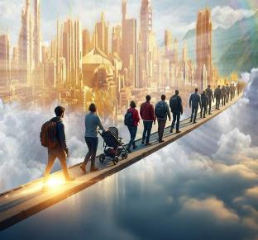
GADI DHAABBATAA FI JABAA
“kunis yoo isin amantii keessaniin itti fuftan, yoo jabaattanii dhaabattanii fi yoo isin abdii wangeelaa irraa hin sochoone ta’a.”
(Qolosaayis 1:23a)
Qajeelota taaneerra, qulloofneerra, garuu adeemsichi hin xumuramne. Balaa karaa irraa kaachuu fi galma ga’uu dadhabuu keessa jirra. Kanaaf Phaawuloos waan sadii irratti nu gorsa (Qol. 1:23a):
Amantii keessan itti fufaa
Akkuma Pheexiroos yeroo hidhaatii hiikame, hamma balballi banamuufitti itti fufee rurrukute, isinis itti fufaa (Hojii 12:11-16)
Gadi dhaabbadhaa
Amantiin keenya jabaa, kan dhugaa Macaafa Qulqulluu irraa baranne keessa dhaabbate ta’uu qaba
Jabaadhaa
Raafamuu hin qabnu, “abdii wangeelaa” amanachuu dhaabuu hin qabnu.

Slide 7

ABDII

Slide 8

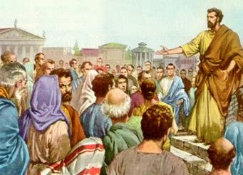
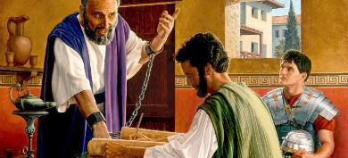
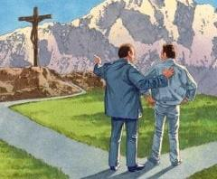
ABDII KENNUU
“Ergama Waaqni natti kenneen ani akka dubbii Waaqaa guutummaatti isinii dhi’eessuuf,”
(Qolosaayis 1:25)
Akkuma ilaalle, karoorri fayyina keenyaa Waaqayyo baase, du’a Yesuus irratti kan hundaa’ee fi qajeelummaa fi qullaa’ummaa kan hammatu dha. Garuu waan barbaachisaa tokkotu keessaa hafe: karoora kana fudhachuudhaaf karooricha beekuutu nurra jira. Nama waan kana nutti mul’isu nu barbaachisa.
Asitti bakki “bulchiinsi Waaqayyoo” [karaa itti Waaqayyo haalota, yaadota, namoota, kkf to’atu] kan Phaawuloos tajaajilaa ta’ee dhufe. (Qol. 1:25).
Yooma kan dhiphina of keessaa qabu ta’e illee, Phaawuloos qooddataa karoora kanaa ta’uutti gammadeera (Qol. 1:24). Roomitti hidhamuu isaa irraa kaasee hanga du’a isaatiitti, ergaawwan kudha afur Kakuu Haaraa keessatti hammataman keessaa yoo xiqqaate turban isaanii barreesse.
Phaawuloos karoora Waaqaa keessatti qooda barbaachisaa qaba, kanattimmoo gammaadaa dha. Nus namoota gara Kiristoosiin beekuutti fiduudhaan qooda fudhattoota karoora kanaa ta’uu ni dandeenya. Sun immoo gammachuu keenya!

Slide 9

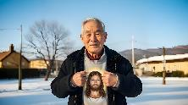
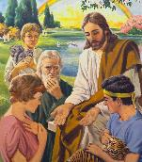

ICCITA WAAQAYYOO
“dubbiin kunis iccitii barootaa fi dhaloota jalaa dhokfamee turee dha; amma garuu qulqulloota isaatti mul’ifameera.” (Qolosaayis 1:26)
Phaawuloos waa’ee iccita du’aa ka’uu Kiristoos booda waldaatti mul’ifamee dubbata (Qol. 1:26). Hamma sanaatti, qaanqee isaa qofaatu ture. Garuu iccitni kun maali? “Kiristoos isin keessa jiraachuu, abdii ulfina qabeessa” (Qol. 1:27).
Uumamuu biyya lafaa dura kan qophaa’e ture (1 Pheex. 1:20)
Muraasni isaa ergamootatti himamee ture (1 Pheex. 1:12)
Qaanqeen jalqabaa Addaamii fi Hewaaniif kennamee ture (Uum. 3:15)
Raajotatti mul’ifameera (1 Pheex. 1:10-11)
Yesuus jalqaba Yihudotatti mul’ise (Maat. 15:24)
Boodammoo guutummaatti namootatti mul’ate (Qol. 1:27)
Iccita kana keessatti ammallee sadarkaan mul’achuu qabu jira. Amma abdii ulfina sanatti adeemuu keessa jirra. Jijjiirama akkamiiti! Iccita akkamiiti! Sabni cubbamaan dhiiga Yesuus isa furuun qajeelummaa, qullaa’ummaa, fi ulfina argate. Iccitni kun bara baraan mata duree qayyabannaa ta’ee itti fufa.

Slide 10

HUMNA WANGEELAA

Slide 11

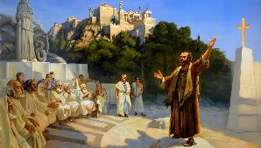
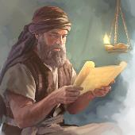
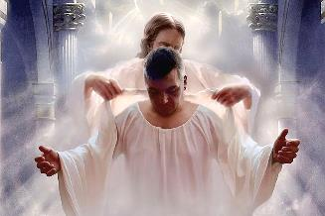
WANGEELA LABSUU
“Nus isuma lallabna; nama hunda kan guutummaan guutuutti Kiristoositti bilchaataa ta’e akka dhi’eessinuuf, tokkoo tokkoo namaa ogummaa hundaan gorsaa barsiisna.” (Qolosaayis 1:28)
Phaawuloos wangeela akkamitti lallabe? Xiyyeeffannoon lallaba isaatii Kiristoos Isa fannefame ture (1 Qoront. 1:23). Namoonni erga si’a tokko Yesuusiin fudhatanii, hamma isaan muda maleeyyii taa’anitti akeekkachiisaa fi barsiisaa adeema (Qolos. 1:28-29). Kana akkamitti godhe?
Barsiisaa fi shaakala Kiristiyaanaa isaaniif ibse (2 Tasaloon. 2:15)
Bu’aa wangeela tuffachuun qabu isaan akeekkachiise (Ibro. 10:25-29)
Waa’ee barsiisota sobaa isaan akeekkachiise (Hojii 20:29-30)
Akkam akkam… muda maleeyyii isaan godhee? Namoota muraasa miti… “nama hundumaa”! (Qol. 1:28b).
Jechi afaan Giriikii “bishina” (teleios) jedhu muda-maleessaa fi xurii tokko kan hin qabne jechuu dha. Adeemsa guddina Kiristiyaanummaa keessatti, gadi fageenya seera Waaqaatii fi barbaachisummaa isaa gara hubachuutti dhufna. Egaa galmi keenya, Kiristoos keessatti guutuu ta’uu dha.

Slide 12

“Furee Isa fannifame ilaaluudhaan, caalaatti guddinaa fi hiikkaa aarsaa Simboo samii Isa ta’eetiin kaffalamee guutummaatti hubanna. Karoorri fayyinaa fuula keenya duratti ulfina argateera, yaadni Qaraaniyoo onnee keenya keessatti miira jiraataa fi qullaa’aa dammaqsa. Waaqayyoof galanni haa ta’u, Hoolichi onnee keenya keessaa fi hidhii keenya irra jiraata; sababni isaa koormaanii fi of waaqessuun lubbuu taatee Qaraaniyoo yeroo hundumaa yaadatu keessatti hin dagaagu.”
EGW (The Desire of Ages, p. 661)

